Slide 1


Libgdx入门教程第四讲——Libgdx的图形的绘制(1)
讲师姓名：黄俊东
职称：游戏研发工程师
CSDN博客地址：http://blog.csdn.net/hjd_love_zzt/
联系方式：
http://weibo.com/1084789390/profile?topnav=1&wvr=6
http://edu.csdn.net

Slide 2
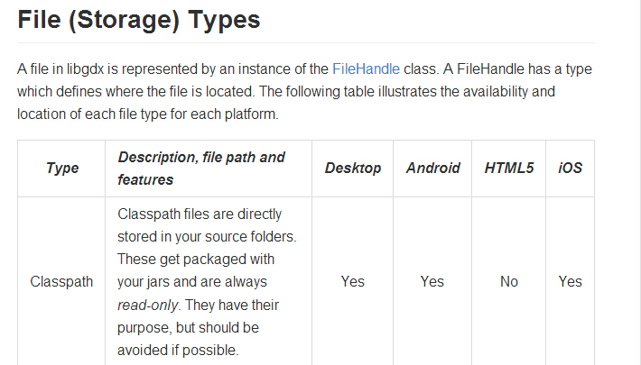
一、Libgdx中的文件模块中所涉及的5种类型:

Slide 3
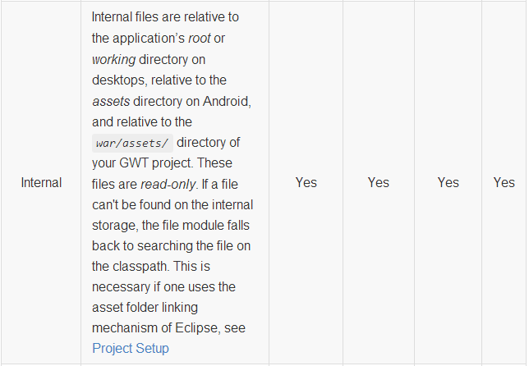

Slide 4
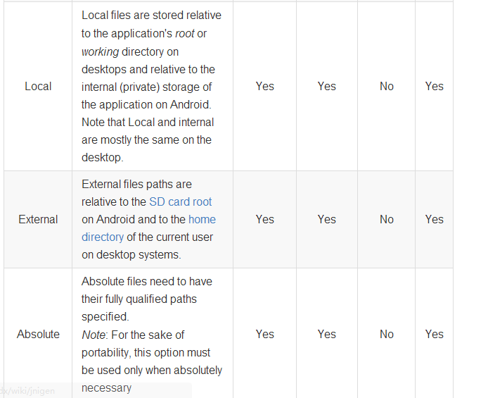

Slide 5
以上信息来自Libgdx官方文档,文档链接：
https://github.com/libgdx/libgdx/wiki/File-handling
我们主要对其中的3种常用的类型继续讲解:
Internal Files:内部文件路径.项目的根目录,或者是Android项目中的assets文件夹
Local Files:该App所在的路径的Files目录下
External Files: 外部文件路径,一般是指SD卡的根目录
代码托管地址：https://github.com/chsj1/4-Libgdx-.git

Slide 6
THANKS
本课程由 黄俊东（讲师名称）提供
讲师联系方式
sina微博：
http://weibo.com/1084789390/profile?topnav=1&wvr=6
CSDN网站：www.csdn.net
企业服务：http://ems.csdn.net/
人才服务：http://job.csdn.net/
CTO俱乐部：http://cto.csdn.net/
高校俱乐部：http://student.csdn.net/
程序员杂志：http://programmer.csdn.net/
CODE平台：https://code.csdn.net/
项目外包：http://www.csto.com/
CSDN博客：http://blog.csdn.net/
CSDN论坛：http://bbs.csdn.net/
CSDN下载：http://download.csdn.net/

